Slide 1






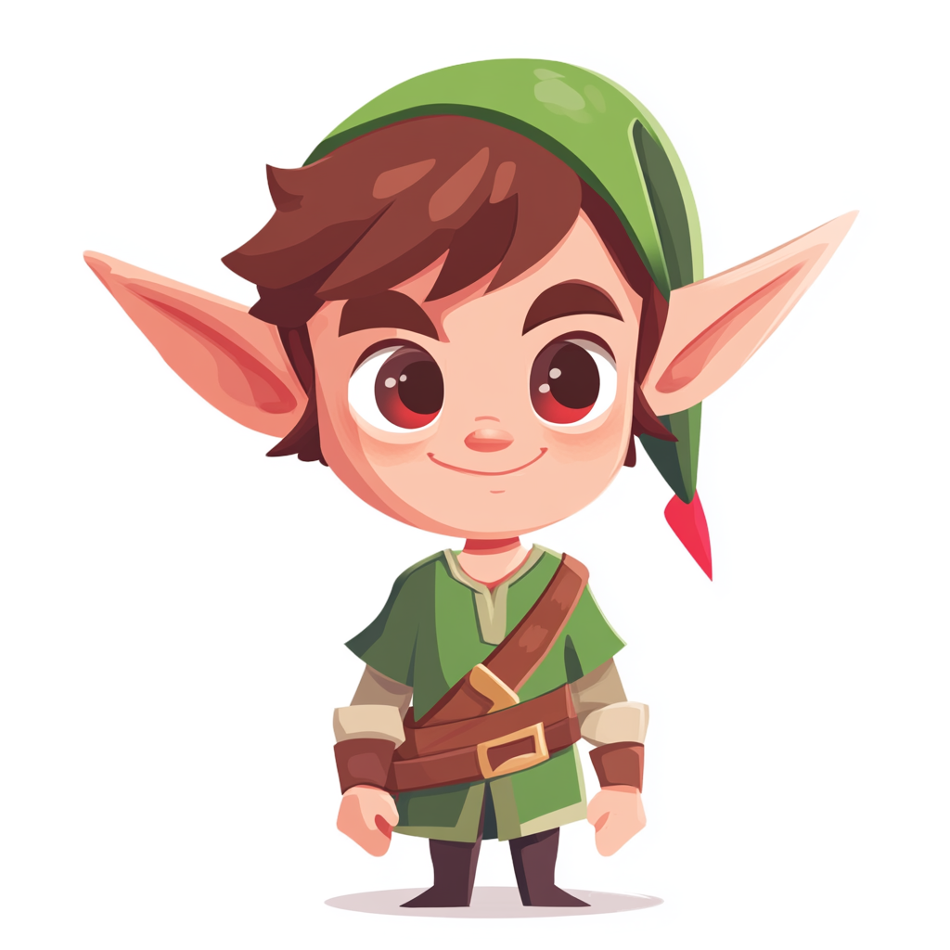
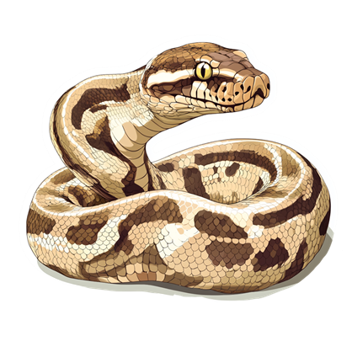
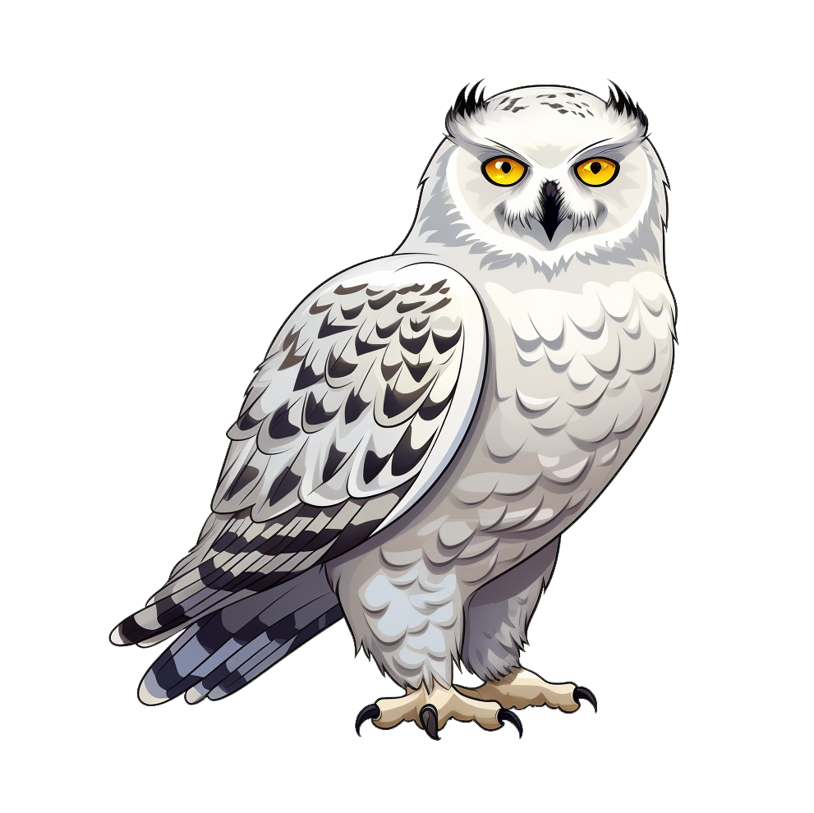
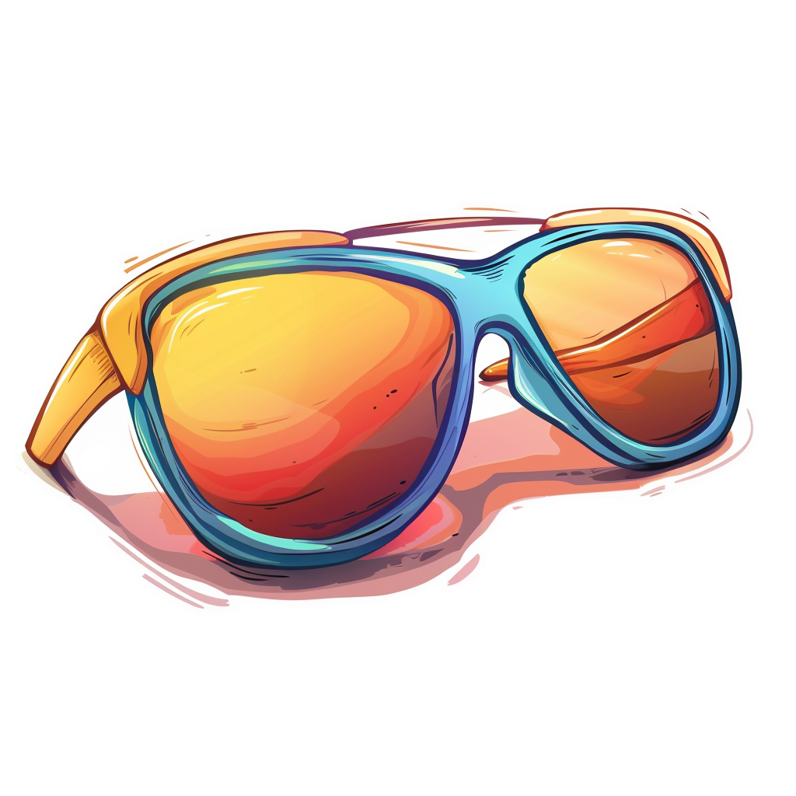




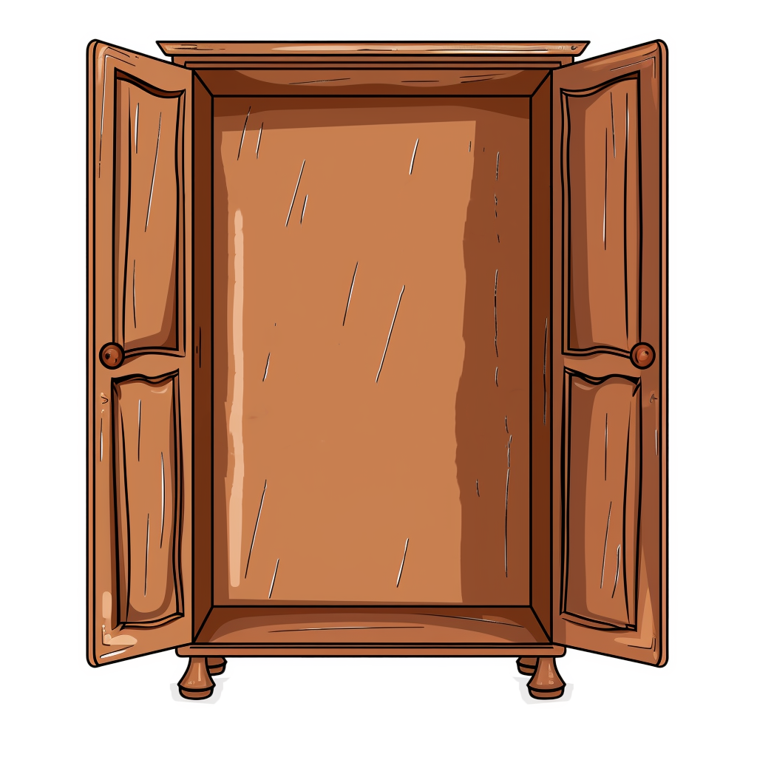
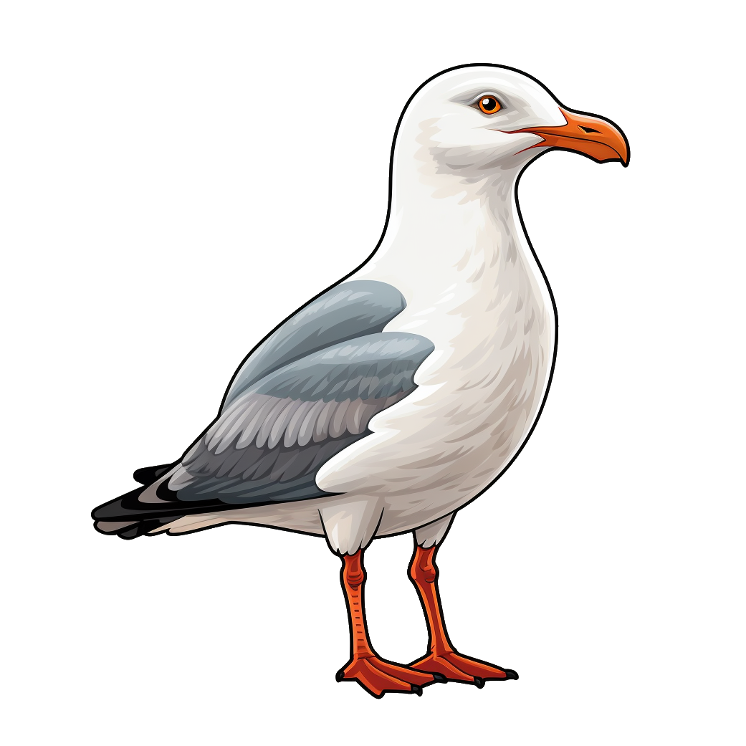

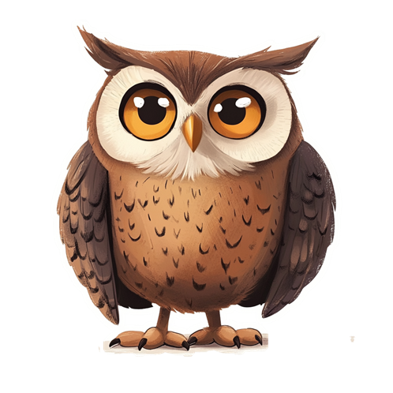


Wa-wa-wa - nad morzem lata ...
Wa-wa-wa - wysoka ...
Wi-wi-wi - nad okiem rosną ...
Fa-fa-fa - w salonie stoi ...
Fy-fy-fy - w bajkach istnieją ...
Fa-fa-fa - ogromna, brązowa ...
Wy-wy-wy - w nocy słychać...
Fa-fa-fa - długą szyję ma...

